Slide 1
A Pharmagora Életminőség Klaszter takarmány és élelmiszer fejlesztései
Dr. Tóth Tamás
Notes:
Megjegyzés hozzáadásához kattintson ide.

Slide 2
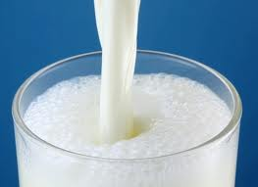
SAJÁT Funkcionális élelmiszer fejlesztések
Omega-3 és konjugált linolsav (CLA) növelése
Hús , tej- és tejtermékek
Szív- és érrendszeri betegségek
Diabétesz
Koraszülés
Tojás és követő termékek

Slide 3
A funkcionális élelmiszerfejlesztéseink fontosabb lépései
Hatástani terület meghatározása
Speciális takarmányozás kidolgozása
Élelmiszer alapanyag előállítás
Tovább feldolgozott élelmiszerek előállítása
Kémiai-, érzékszervi vizsgálatok
Prekliniai, klinikai, stb. vizsgálatok
Piacra vitel, marketing, stb.

Slide 4
TEJ: a fejlesztés lényege
A magyarországi gyakorlatban nem elterjedt fűszenázs alapú takarmányozás kombinálása egy saját fejlesztésű bendővédett omega-3 zsírkiegészítővel
Bejelentett szabadalmi száma: PCT/IB2011/052014

Slide 5
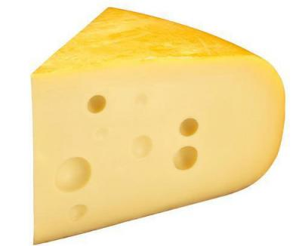
A kísérleti sajt vizsgált omega-3 és konjugált linolsav (CLA) tartalma
Mértékegység: mg/100 g sajt
+177-550%
Omega-3
CLA
Rövidítések: CLA=konjugált linolsav; ALA=alfa-linolénsav; EPA=eikózapentaénsav; DPA=dokózapentaénsav; DHA=dokózahexaénsav
*Óvári trappista (Óvártej Zrt., Mosonmagyaróvár); **GRASS sajt (Adexgo Kft., Balatonfüred)

Slide 6
1/perc
* min.P<0,05
kardiovaszkuláris hatástani terület
Szegedi Tudományegyetem, Általános Orvostudományi Kar, FARMAKOLÓGIAI ÉS FARMAKO-TERÁPIAI INTÉZET
*
*
*
*
*
Idő (perc)
PREKLINIKAI VIZSGÁLATOK (modell állat: patkány) – A szívfrekvencia változása 40 perc coronaria arteria lekötés és 120 perc reperfúzió során a kontroll és a „GRASS tej” (kísérleti) fogyasztását követően

Slide 7
„Grass tej” pilot study (klinikai vizsgálat)
14 személy (amatőr, profi sportolók)
3×2 dl „Grass tej”/nap
Vérvétel: 0., 30., 90. napon
Össz-, LDL-, HDL-koleszterin, triglicerid
EKG, vérnyomás-mérés
Terheléses vizsgálatok

Slide 8
Piacbevezetés előtt álló termékek

Slide 9
A funkcionális élelmiszer fejlesztés takarmányozási háttere

Slide 10
Speciális takarmányokat előállító üzem építése, CLA előállítás (1.3.1-11/B-2011-0033)

Slide 11
Omega-3 zsírsavakat tartalmazó zsírkészítmények
TERMÉK 1
TERMÉK 2
TERMÉK 3
Speciális zsírsav összetételű halolaj
Feltárt lenmagdara/lenolaj
+Antioxidánsok (pl. E-vitamin)
+Saját fejlesztésű burkolási technológia
(kérődzőknek szánt termékek esetében)
Szárított tengeri alga

Slide 12
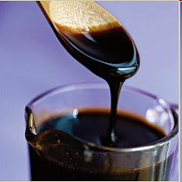
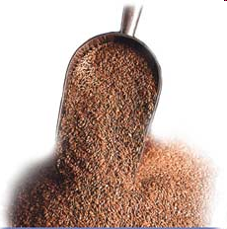
Mela-Dry (szárított melasz)
Folyékony melasz
Szárított melasz
„A cukorgyártás melléktermékeként létrejövő melasz többirányú hasznosítása a gyógyhatású funkcionális élelmiszerek előállításában”
GOP-1.3.1-09/B-2010-0012

Slide 13
A klaszter cégeinek közreműködése funkcionális élelmiszer fejlesztésekben

Slide 14
Elnyert pályázatok
FP7-es pályázat („PIVOTAL ASSESSMENT OF THE EFFECTS OF BIOACTIVES ON HEALTH AND WELLBEING. FROM HUMAN GENOMA TO FOOD INDUSTRY”)
„Tradicionális alapú, egészségvédő hatású, prémium minőségű hús-készítmény család fejlesztése”

Slide 15
KÖSZÖNÖM A MEGTISZTELŐ FIGYELMET!

